Slide 1
哲學概論
02古希伯來《聖經‧創世紀》第1-3章

Slide 2
希伯來 (Hebrew) ──渡過
希伯來人
渡河而來的人
猶太人族長亞伯拉罕
幼發拉底河、約旦河
兩河流域的烏爾城(Ur)
迦南 (Canan)的巴勒斯坦
古希伯來文明
約 2000 – 1250 BC (亞伯拉罕 – 摩西)
參考《聖經‧創世紀》第14章13節

Slide 3
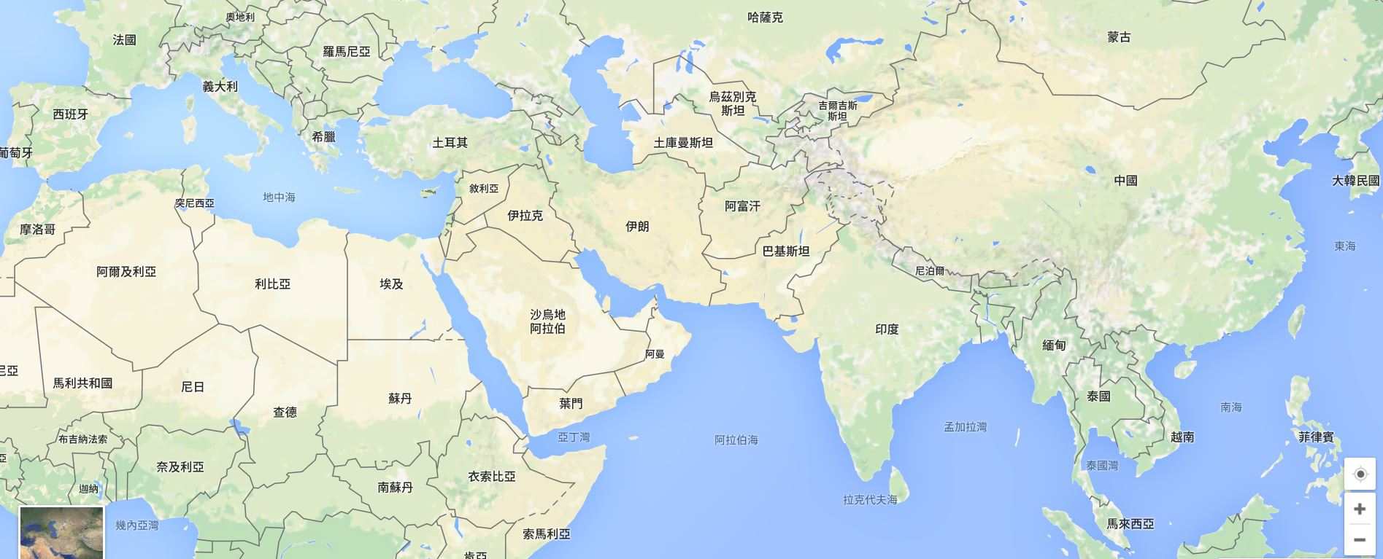

Slide 4
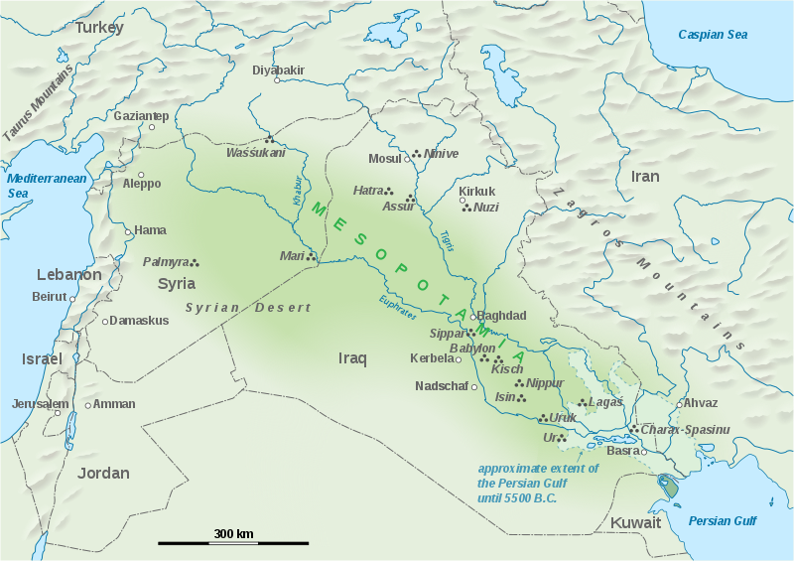

Slide 5
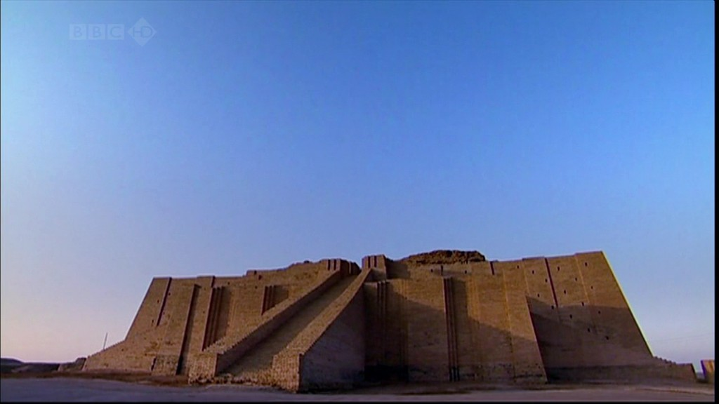

Slide 6
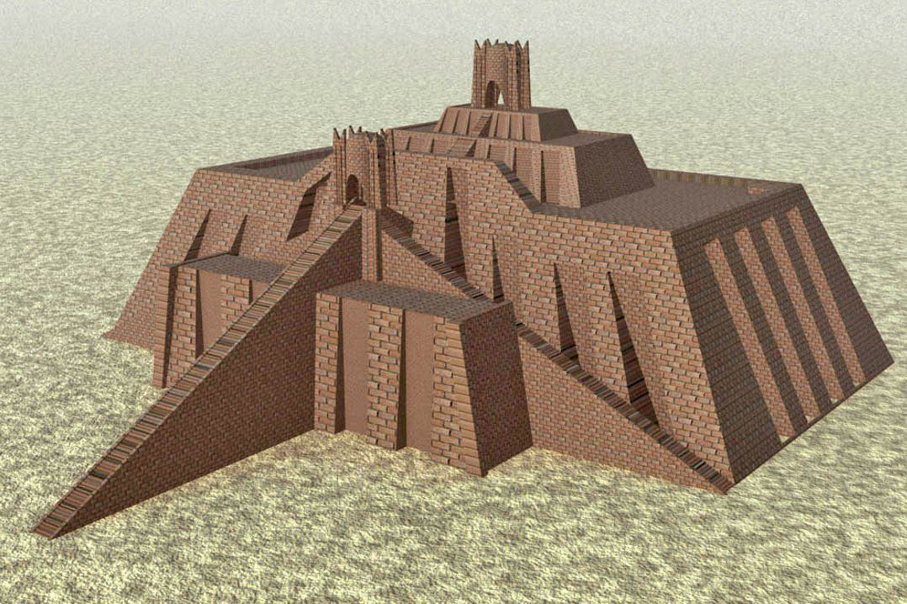

Slide 7
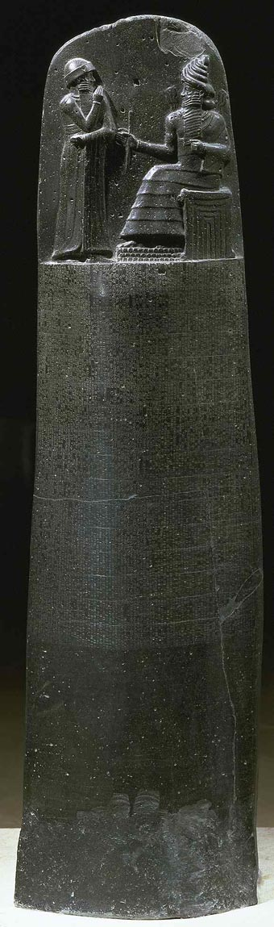
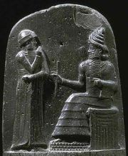

Slide 8
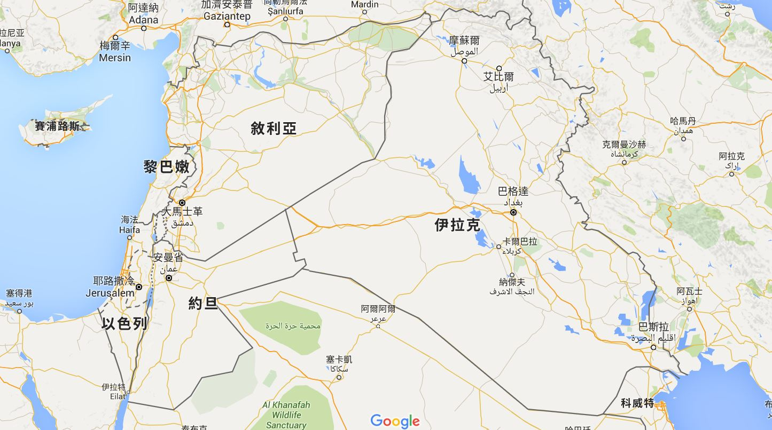

Slide 9
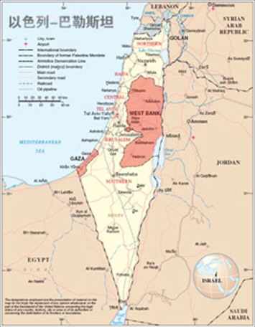

Slide 10
舊約
創世紀 1-25章 Genesis
創世紀26-50章 Genesis
出谷紀 1-20 章 Exodus
出谷紀21-40 章 Exodus
肋未紀 Levitcus
戶籍紀 Number
申命紀 Deuteronomy
若蘇厄書 Joshua
民長紀 Judges
盧德紀 Ruth
撒慕爾紀上 1 Samuel
撒慕爾記下 2 Samuel
列王紀上 1 Kings
列王紀下 2 Kings
編年紀上 1 Chronicles
編年記下 2 Chronicles
厄斯德拉上 Ezra
厄斯德拉下 Nehemiah
多俾亞傳 Tobit
友弟德傳 Judith
艾斯德爾傳 Esther
瑪加伯上 1 Maccabees
瑪加伯下 2 Maccabees
約伯傳 Job
聖詠集 Psalms
箴言 Proverbs
訓道篇 Ecclesiastes
雅歌 Song of Songs
智慧篇 Wisdom
德訓篇 Ecclesiasticus
依撒意亞 Issiah
耶肋米亞 Jeremiah
耶肋米亞哀歌 Lamentations
巴路克 Baruth
厄則克爾 Ezekiel
達尼爾 Daniel
甌瑟亞 Hosea
岳厄爾 Joel
亞毛斯 Amos
亞北底亞 Obadiah
約納 Jonah
米該亞 Micah
納鴻 Nahum
哈巴谷 Habakkuk
索福尼亞 Zephaniah
哈蓋 Haggai
匝加利亞 Zechariah
瑪拉基亞 Malachi
新約
瑪竇福音 Matthew
馬爾谷福音 Mark
路加福音 Luke
若望福音 John
宗徒大事錄 Acts
羅馬書 Roman
格林多前書 1 Corinthians
格林多後書 2 Corinthians
迦拉達書 Galatians
厄弗所書 Ephesians
斐理伯書 Philippians
哥羅森書 Colossians
得撒洛尼前書 1Thessalonians
得撒洛尼後書 2Thessalonians
弟茂德前書 1Timothy
弟茂德後書 2Timothy
弟鐸書 Titus
費肋孟書 Philemon
希伯來書 Hebrews
雅各伯書 James
伯多祿前書 1 peter
伯多祿後書 2 peter
若望一書 1 John
若望二書 2 John
若望三書 3 John
猶達書 Jude
若望默示錄 Revelation

Slide 11
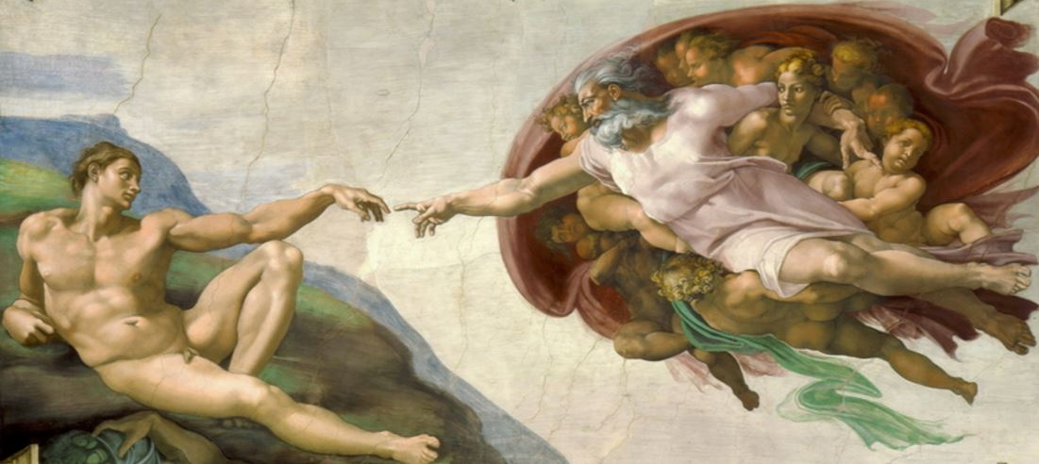
第一章
天地萬物的創造
在起初天主創造了天地。
大地還是混沌空虛，深淵上還是一團黑暗，天主的神在水面上運行。
天主說：「有光! 」就有了光。
天主見光好，就將光與黑暗分開。
天主稱光為「晝」，稱黑暗為「夜」。過了晚上，過了早晨，這是第一天。
天主說：「在水與水之間要有穹蒼，將水分開!」事就這樣成了。
天主造了穹蒼，分開了穹蒼以下的水和穹蒼以上的水。
天主稱穹蒼為「天」，天主看了認為好。過了晚上，過了早晨，這是第二天。

Slide 12
天主說：「天下的水應聚在一處，使旱地出現! 」事就這樣成了。
天主稱旱地為「陸地」，稱水匯合處為「海洋」。天主看了認為好。
天主說：「地上要生出青草，結種子的蔬菜，和各種結果子的樹木，在地上的果子內都含有種子! 」事就這樣成了。
地上就生出了青草，各種結種子的蔬菜，和各種結果子的樹木，果子內都含有種子。天主看了認為好。
過了晚上，過了早晨，這是第三天。
天主說：「在天空中要有光體，以分別晝夜，作為規定時節和年月日的記號。
要在天空中放光，照耀大地! 」事就這樣成了。
天主於是造了兩個大光體：較大的控制白天，較小的控制黑夜，並造了星宿。
天主將星宿擺列在天空，照耀大地，
控制晝夜，分別明與暗。天主看了認為好。
過了晚上，過了早晨，這是第四天。

Slide 13
天主說：「水中要繁生蠕動的生物，地面上、天空中要有鳥飛翔! 」事就這樣成了。
天主於是造了大魚和水中各種孳生的蠕動生物以及各種飛鳥。天主看了認為好。
遂祝福牠們說：「你們要孳生繁殖，充滿海洋；飛鳥也要在地上繁殖! 」
過了晚上，過了早晨，這是第五天。
天主說：「地上要生出各種生物，即各種牲畜、爬蟲和野獸! 」事就這樣成了。
天主於是造了各種野獸、各種牲畜和地上所有的各種爬蟲。天主看了認為好。

Slide 14
天主說：「讓我們照我們的肖像，按我們的模樣造人，叫他管理海中的魚、天空的飛鳥、牲畜、各種野獸、在地上爬行的各種爬蟲。」
天主於是照自己的肖像造了人，就是照天主的肖像造了人：造了一男一女。
天主祝福他們說：「你們要生育繁殖，充滿大地，治理大地，管理海中的魚、天空的飛鳥、各種在地上爬行的生物! 」
天主又說：「看，全地面上結種子的各種蔬菜，在果內含有種子的各種果樹，我都給你們作食物；
至於地上的各種野獸，天空中的各種飛鳥，在地上爬行有生魂的各種動物，我把一切青草給牠們作食物。」事就這樣成了。
天主看了他所造的一切，認為樣樣都很好。過了晚上，過了早晨，這是第六天。

Slide 15
Gods is…
奧蹟
三位一體（聖父、聖子、聖神）
臉 face （肖像）

Slide 16
第二章
安息日
這樣，天地和天地間的一切點綴都完成了。
到第七天天主造物的工程已完成，就在第七天休息，停止了所作的一切工程。
天主祝福了第七天，定為聖日，因為這一天，天主停止了他所行的一切創造工作。

Slide 17
人與樂園
這是創造天地的來歷：在上主天主創造天地時，
地上還沒有灌木，田間也沒有生出蔬菜，因為上主天主還沒有使雨降在地上，也沒有人耕種土地，
有從地下湧出的水浸潤所有地面。
上主天主用地上的灰土形成了人，在他鼻孔內吹了一口生氣，人就成了一個有靈的生物。

Slide 18
上主天主在伊甸東部種植了一個樂園，就將他形成的人安置在裏面。
上主天主使地面生出各種好看好吃的果樹，生命樹和知善惡樹在樂園中央。
有一條河由伊甸流出灌溉樂園，由那裏分為四支：
第一支名叫丕雄，環流產金的哈威拉全境；
那地方的金子很好，那裏還產真珠和瑪瑙；
第二支河名叫基紅，環流雇士全境；
第三支河名叫底格里斯，流入亞述東部；第四支河即幼發拉的。
上主天主將人安置在伊甸的樂園內，叫他耕種，看守樂園。
上主天主給人下令說：「樂園中各樹上的果子，你都可吃，
只有知善惡樹上的果子你不可吃，因為那一天你吃了，必定要死。」

Slide 19
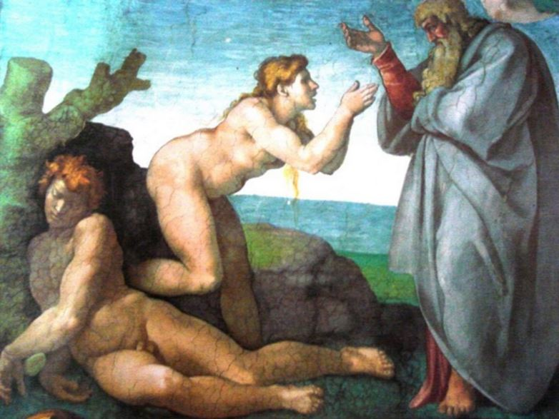
造女人立婚姻
上主天主說：「人單獨不好，我要給他造個與他相稱的助手。」
上主天主用塵土造了各種野獸和天空中的各種飛鳥，都引到人面前，看他怎樣起名；凡人給生物起的名字，就成了那生物的名字。
人遂給各種畜牲、天空中的各種飛鳥和各種野獸起了名字；但他沒有找著一個與自己相稱的助手。
上主天主遂使人熟睡，當他睡著了，就取出了他的一根肋骨，再用肉補滿原處。
然後上主天主用那由人取來的肋骨，形成了一個女人，引她到人前，
遂說：「這才真是我的親骨肉，她應稱為「女人」，因為是由男人取出的。」
為此人應離開自己的父母，依附自己的妻子，二人成為一體。
當時，男女二人都赤身露體，並不害羞。

Slide 22
第三章
原祖違命
在上主天主所造的一切野獸中，蛇是最狡猾的。蛇對女人說：「天主真說了，你們不可吃樂園中任何樹上的果子嗎﹖」
女人對蛇說：「樂園中樹上的果子，我們都可吃；
只有樂園中央那棵樹上的果子，天主說過，你們不可以吃，也不可摸，免得死亡。」
蛇對女人說：「你們決不會死!
因為天主知道，你們那天吃了這果子，你們的眼就會開了，將如同天主一樣知道善惡。」

Slide 23
女人看那棵果樹實在好吃好看，令人羨慕，且能增加智慧，遂摘下一個果子吃了，又給了她的男人一個，他也吃了。
於是二人的眼立即開了，發覺自己赤身露體，遂用無花果樹葉，編了個裙子圍身。
當亞當和他的妻子聽見了上主天主趁晚涼在樂園中散步的聲音，就躲藏在樂園的樹林中，怕見上主天主的面。
上主天主呼喚亞當對他說：「你在那裏﹖」
他答說：「我在樂園中聽到了你的聲音，就害怕起來，因為我赤身露體，遂躲藏了。」
天主說：「誰告訴了你，赤身露體﹖莫非你吃了我禁止你吃的果子﹖」

Slide 24
亞當說：「是你給作伴的那個女人給了我那樹上的果子，我才吃了。」
上主天主遂對女人說：「你為什麼作了這事﹖」女人答說：「是蛇哄騙了我，我才吃了。」
處罰與預許
上主天主對蛇說：「因你做了這事，你在一切畜牲和野獸中，是可咒罵的；你要用肚子爬行，畢生日日吃土。
我要把仇恨放在你和女人，你的後裔和她的後裔之間，她的後裔要踏碎你的頭顱，你要傷害他的腳跟。」

Slide 25
後對女人說：「我要增加你懷孕的苦楚，在痛苦中生子；你要依戀你的丈夫，也要受他的管轄。」
後對亞當說：「因為你聽了你妻子的話，吃了我禁止你吃的果子，為了你的緣故，地成了可咒罵的；你一生日日勞苦才能得到吃食。
地要給你生出荊棘和蒺蔾，你要吃田間的蔬菜；
你必須汗流滿面，才有飯吃，直到你歸於土中，因為你是由土來的；你既是灰土，你還要歸於灰土。」
被逐出樂園
亞當給自己的妻子起名叫厄娃，因為她是眾生的母親。
上主天主為亞當和他的妻子做了件皮衣，給他們穿上；

Slide 26
然後上主天主說：「看，人已相似我們中的一個，知道了善惡；如今不要讓他伸手再摘取生命樹上的果子，吃了活到永遠。」
上主天主遂把他趕出伊甸樂園，叫他耕種他所由出的土地。
天主將亞當逐出了以後，就在伊甸樂園的東面，派了「革魯賓」和刀光四射的火劍，防守到生命樹去的路。

Slide 27
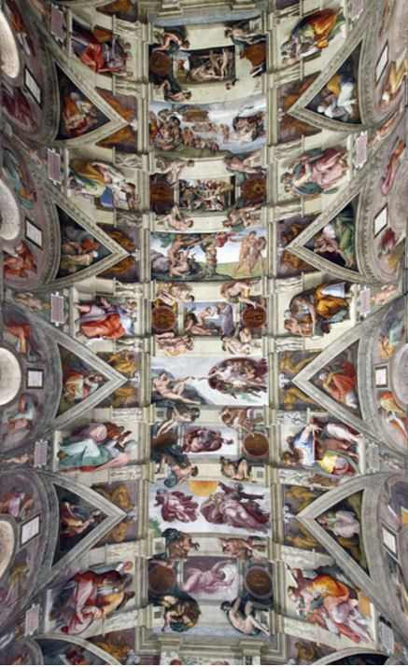
上帝──全知、全能、全善
知善惡樹
原罪

